Slide 1
Self-Supervised Euphemism Detection and Identification for Content Moderation
用于内容审核的自监督委婉语检测与识别
汇报人
熊梦军
Notes:
目的：规避检查机制。
大家使用情况。我们关注点。现有的人工审查机制工作量太大，禁用词列表的形式不成功。行话本身还会更新。
国内市场：发音、联想。 黑色论坛：刻意创造。4chan operate google。 Skype google 代替 black jewish

Slide 2
CONTENT
实验与展望
鉴别模型
识别模型
介绍

Slide 3
介绍
1.背景
2.任务
3.建模角度和面临问题
01

Slide 4
背景
委婉语使用
边缘团体和组织使用委婉语——听起来很普通但却有秘密含义的词语——来掩盖他们正在讨论的内容，这种习惯由来已久。如今，委婉语的一种常见用法是逃避社交媒体平台实施的内容审核政策。现有的执行政策的工具自动依赖于对“禁止列表”上的词进行关键词搜索，但这些工具是出了名的不精确:即使是被限制为脏话，它们仍然会导致令人尴尬的误报。当一个常用的普通单词带有委婉的含义时，将其添加到基于关键词的禁用列表中是没有希望的:比如“pot”(指代储物容器或大麻) ，目前的社交媒体公司雇佣员工手动查看帖子，但这既昂贵同时效率也没有提高多少。

Slide 5
关键任务
如何对委婉语进行挖掘可以分成两个任务
1.委婉语识别
确定一句话中的某个词是一种黑色术语，而非它表明上的无害含义。
2.委婉语鉴别
在完成术语识别后，如何确定术语具体指代的含义内容。
Example：For all vendors of ice, it seems pretty obvious that it is not as pure as they market it.

Slide 6
建模角度和面临问题
建模角度
面临问题
委婉语与相应禁用词上下文的一致性。
We had already paid $70 for some shitty weed from a taxi driver but we were
interested in some coke.
缺乏数据集
语义混淆
输入句子质量问题
Code words 的多义词问题
Notes:
缺乏数据集-自监督方式
语义混淆-bert 更好的上下文内容提取
输入句子质量问题-对掩码内容的筛选 需要相应的上下文 用target 筛选 但是这种筛选质量不一定高
语料不均衡-委婉语义的筛选
Code-words 多义词问题 – 做多分类器的概率分布

Slide 7
识别模型
1.MLM
2.句子质量
02

Slide 8
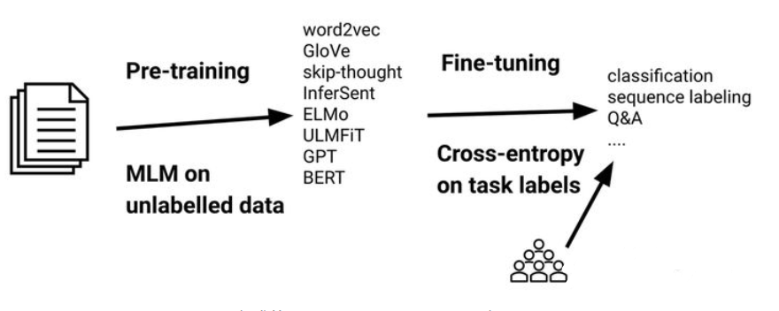
Fine-tune
Fine-tune
首先在大规模无监督数据上使用建模语言特征的loss（如MLM）对一个模型做预训练，然后在下游任务的有标签数据上使用标准的cross-entropy loss对预训练模型做fine-tuning。

Slide 9
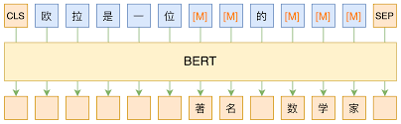

MLM
全称“Masked Language Model”，可以翻译为“掩码语言模型”，实际上就是一个完形填空任务，随机Mask掉文本中的某些字词，然后要模型去预测被Mask的字词，示意图如下：
MLM
model
去除禁用词
预测
候选词
带禁用词句子
使用上下文相同的
特性做“阅读理解”
开始，MLM仅被视为BERT的一个预训练任务，在下游任务中并不使用MLM部分。因此有一些开源的模型干脆没保留MLM部分的权重。随着研究的深入，研究人员发现不止BERT的Encoder很有用，预训练用的MLM本身也很有用。
《BERT has a Mouth, and It Must Speak: BERT as a Markov Random Field Language Model》
《Spelling Error Correction with Soft-Masked BERT》
Notes:
开始，MLM仅被视为BERT的一个预训练任务，训练完了就可以扔掉的那种，因此有一些开源的模型干脆没保留MLM部分的权重，比如brightmart版和clue版的RoBERTa，而哈工大开源的RoBERTa-wwm-ext-large则不知道出于什么原因随机初始化了MLM部分的权重，因此如果要复现本文后面的结果，这些版本是不可取的。
然而，随着研究的深入，研究人员发现不止BERT的Encoder很有用，预训练用的MLM本身也很有用。比如论文《BERT has a Mouth, and It Must Speak: BERT as a Markov Random Field Language Model》指出MLM可以作为一般的生成模型用，论文《Spelling Error Correction with Soft-Masked BERT》则将MLM用于文本纠错，笔者之前在《从语言模型到Seq2Seq：Transformer如戏，全靠Mask》的实验也表明MLM的预训练权重也可以当作UniLM来用做Seq2Seq任务，还有《无监督分词和句法分析！原来BERT还可以这样用》一文将MLM的思想用于无监督分词和句法分析了。可以说MLM已经是大放异彩

Slide 10
句子质量问题
掩码语句质量
并非所有的MASK句都具有同样的信息价值。在某些情况下，掩码标记(即[mask])可以由多个目标术语或与目标术语无关的单词填充，而句子本身仍然合法。换句话说我们获得更高质量的禁用词的上下文，使用禁用词直接筛选得到的上下文可能是较为通用的句子，包含的信息量较小。
“Why is it so hard to find [MASK]?”
该上下文属于较为通用的句子，mask可以由许多单词填充，包括名词，如“jobs”、“gold”，甚至代词，如“him”。
为了提高掩码语句质量，使用一个分类器筛选掉通用的句子情况。

Slide 11
方法步骤
筛选
预测
筛选：出于自监督的角度，没有办法标记数据，无法衡量筛选的好坏。
预测：p@k 用于衡量接受与结果查询的有效性。在k个结果中的准确率，召回率由于获得所有的委婉语使用的情况，无法计算。
从含target的语料a中提取掩码句s，用bert在某类型语料b上进行微调。
在掩码语句上预测如果出现关键字则认为语句是非通用的句子，是特定于关键字的上下文。
使用微调后的MLM模型，将词表中的词输入MLM模型，计算MLM概率。通过排名来确定候选的委婉语。

Slide 12
鉴别模型
1.类别相关粗分类器
2.语义鉴别细分类器
03

Slide 13
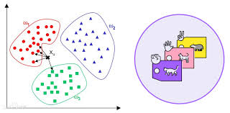
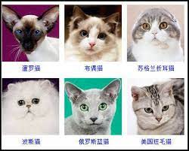
含义识别
鉴别模型
文章通过设计一个自我监督的学习方案来解决数据集缺失问题。我们提取所有包含目标关键词(如可卡因、大麻、海洛因)的句子，对目标关键词进行掩码，并将掩码后的句子作为训练样本。这允许我们自动构造一个标记的数据集，其中输入样本是屏蔽句子，它们各自的目标关键字是标签。
使用两个分类器来完成鉴别，首先是一个二元分类器，它输出一个句子是否与一个特定的类别(例如，药物)有关。它的目的是过滤掉那些没有出现委婉语的句子。第二个分类器是一个多类分类器，训练在自监督学习方案的策划数据集;它的目的是学习从屏蔽语句到目标关键字的特定映射。
Notes:
与我的有什么不同：粗分类器筛选 正负样本1:1 ，我的是比例不平衡情况下的筛选。将这个粗分类器用于鉴别是没问题的，将特定类别改成毒品、犯罪交易。

Slide 14
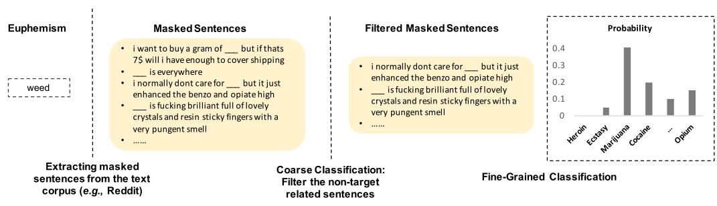
分类器
粗分类器：收集目标关键字的所有掩码句子。采用负抽样方法，我们在整个文本语料库中随机选择一个句子，并随机屏蔽一个标记，得到负实例。正负样本1:1输入模型进行训练。分类模型在lrt、lte、rnn、lstm、lstm-attention、cnn、rcnn、self-attention等常用模型上实验。
细分类器：使用掩码语句作为输入，target关键字作为标签进行训练。对所有掩码语句进行训练后根据每个句子的结果得到委婉语的语义概率分布

Slide 15
实验结果
实验结果和展望
04

Slide 16
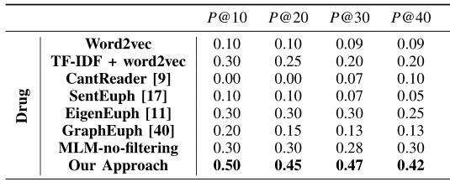
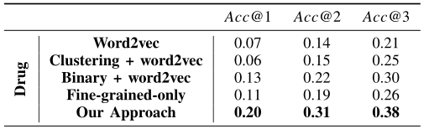
实验结果与展望
委婉语识别
展望：
没有进一步在短语上的工作、没有更合理的筛选。只能处理文本、在其他领域比如情感分析效果不好，可能与委婉语与目标词指代关系模糊有关。
数据来自各个论坛，并非完全为了逃避检测的文本，没做对抗性测试，没在实际中测试，但是在各个平台的毒性检测上证明委婉语有逃避检测效果。
扩展：
委婉短语检测：针对委婉短语进行的检测，使用spanbert从短语层面进行遮掩，添加了一个筛选候选词的过程。使用autopharse来筛选候选委婉短语。
委婉语鉴别
Notes:
针对委婉短语进行的检测，添加了一个筛选候选词的过程。使用autopharse来筛选候选委婉短语。具体使用w2v 结合余弦距离来进行筛选。其余与上一篇类似，区别是使用spanbert从短语层面进行遮掩。

Slide 17
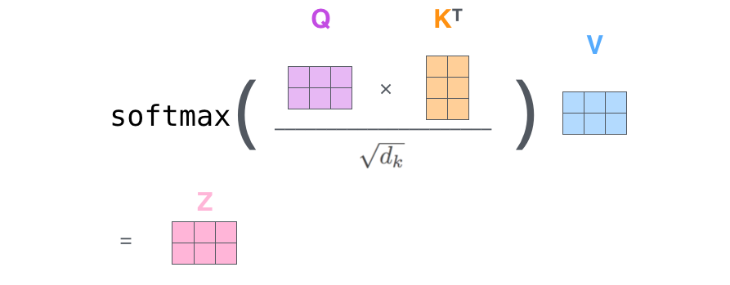
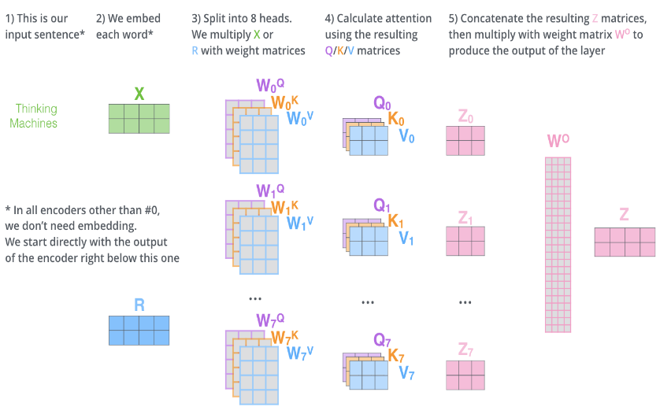
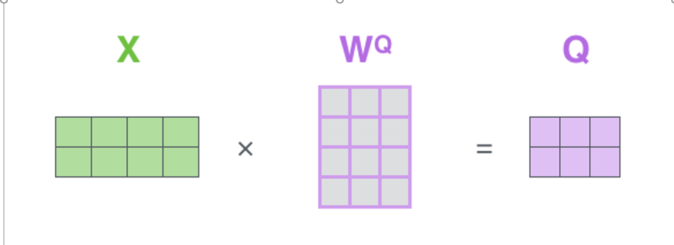
Transformer
QKV机制
多头注意力
参数化注意力
Notes:
加权平均得到一个信息向量，只不过权值由自己生成。

Slide 18
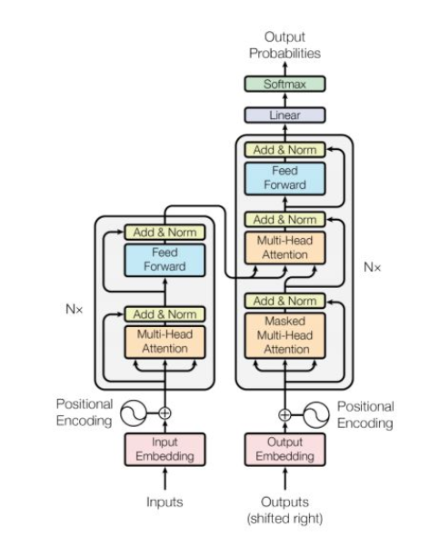
Transformer
放弃RNN与CNN等结构只使用QKV模型来构建attention结构
使用多组QKV形成多头注意力模型
使用残差机制使模型更稳定
对每层进行归一化，方便学习

Slide 19
Thanks.
Xiong，Mengjun
NLP

